Slide 1






KHỞI ĐỘNG
LUYỆN THANH CÙNG BẠN CÁ

Slide 2


Slide 3




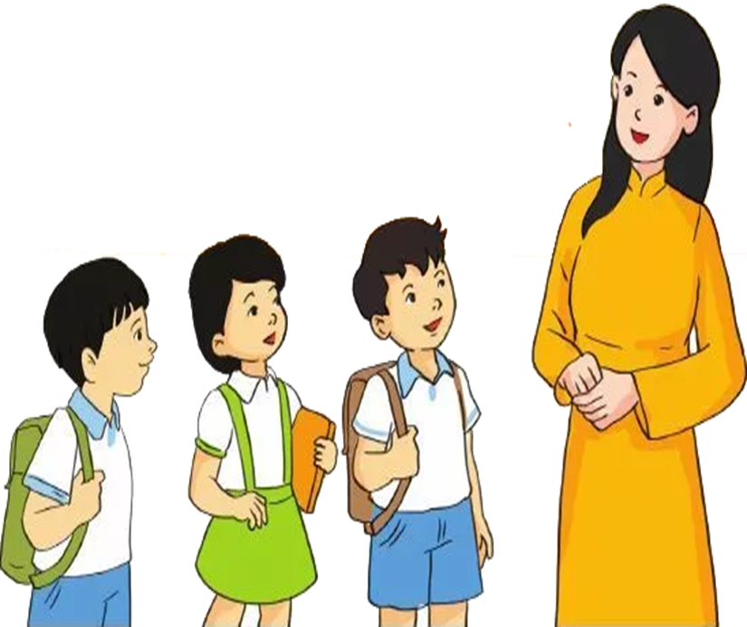

Tiết 28
- Học bài hát: Miền quê em
- Ôn đọc nhạc: Bài số 4

Slide 4

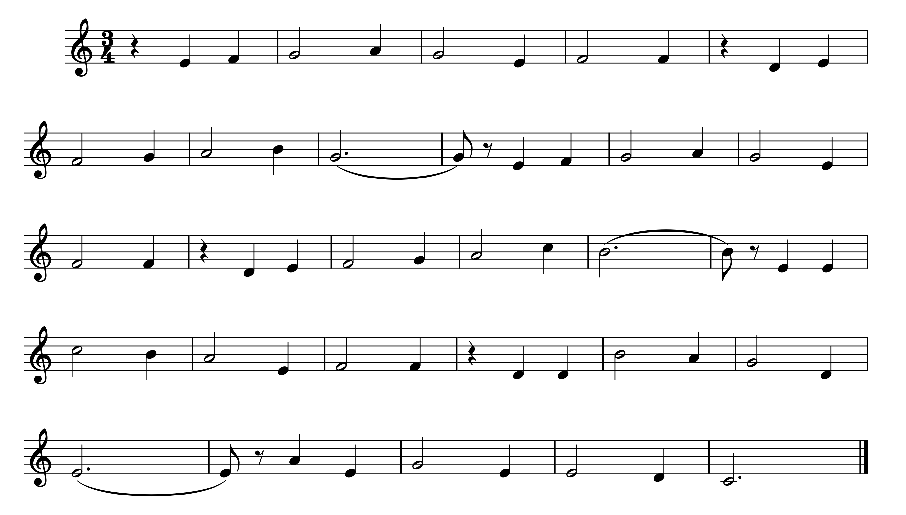


Miền quê em
Nhạc: Ka-ba-lép-xki
Lời: Po-ri-xen
Phỏng dịch: Hoàng Lân
Hàng bạch dương gió đưa nhẹ bên sông. Miền quê
Tuổi thơ em sống trong tình yêu thương. Từng ngày
em bao cây liễu xanh. Tìm nơi đâu núi sông đẹp
qua càng trong sáng hơn. Tuổi thơ em sống trong tình
tươi xa. Từ biển khơi về thung lũng xa. Mặt trời
quê hương. Ngời ngời lên như muôn ánh sao. Mặt trời
sáng chiếu trên miền quê ta. Dài thẳng tắp những con đường
chiếu sáng soi cả non cao. Tràn hạnh phúc tương lai nở
xa. Mãi đẹp tươi nơi quê hương nhà.
hoa. Vẫy gọi ta đi xây quê nhà.

Slide 5

Miền quê em
Nhạc: Ka-ba-lép-xki
Lời: Po-ri-xen
Phỏng dịch: Hoàng Lân
GHÉP LỜI 1
Hàng bạch dương gió đưa nhẹ bên sông. Miền quê
em bao cây liễu xanh. Tìm nơi đâu núi sông đẹp
tươi xa. Từ biển khơi về thung lũng xa. Mặt trời
sáng chiếu trên miền quê ta. Dài thẳng tắp những con đường
xa. Mãi đẹp tươi nơi quê hương nhà.

Slide 6
GHÉP
TOÀN BÀI
Miền quê em
Nhạc: Ka-ba-lép-xki
Lời: Po-ri-xen
Phỏng dịch: Hoàng Lân
Hàng bạch dương gió đưa nhẹ bên sông. Miền quê
Tuổi thơ em sống trong tình yêu thương. Từng ngày
em bao cây liễu xanh. Tìm nơi đâu núi sông đẹp
qua càng trong sáng hơn. Tuổi thơ em sống trong tình
tươi xa. Từ biển khơi về thung lũng xa. Mặt trời
quê hương. Ngời ngời lên như muôn ánh sao. Mặt trời
sáng chiếu trên miền quê ta. Dài thẳng tắp những con đường
chiếu sáng soi cả non cao. Tràn hạnh phúc tương lai nở
xa. Mãi đẹp tươi nơi quê hương nhà.
hoa. Vẫy gọi ta đi xây quê nhà.

Slide 7


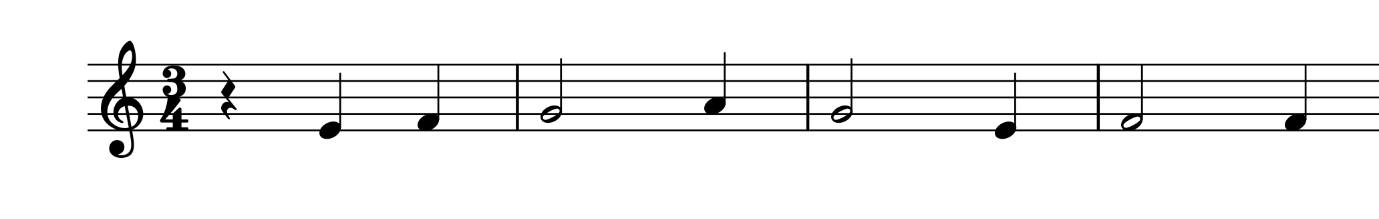

HÁT KẾT HỢP
VỖ TAY THEO PHÁCH
Hàng bạch dương gió đưa nhẹ bên sông.

Slide 8
Miền quê em
Nhạc: Ka-ba-lép-xki
Lời: Po-ri-xen
Phỏng dịch: Hoàng Lân
Hàng bạch dương gió đưa nhẹ bên sông. Miền quê
Tuổi thơ em sống trong tình yêu thương. Từng ngày
HÁT
KẾT
HỢP
VỖ
TAY
THEO
PHÁCH
em bao cây liễu xanh. Tìm nơi đâu núi sông đẹp
qua càng trong sáng hơn. Tuổi thơ em sống trong tình
tươi xa. Từ biển khơi về thung lũng xa. Mặt trời
quê hương. Ngời ngời lên như muôn ánh sao. Mặt trời
sáng chiếu trên miền quê ta. Dài thẳng tắp những con đường
chiếu sáng soi cả non cao. Tràn hạnh phúc tương lai nở
xa. Mãi đẹp tươi nơi quê hương nhà.
hoa. Vẫy gọi ta đi xây quê nhà.

Slide 9
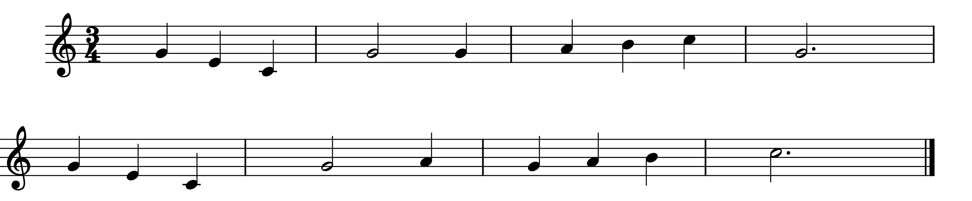
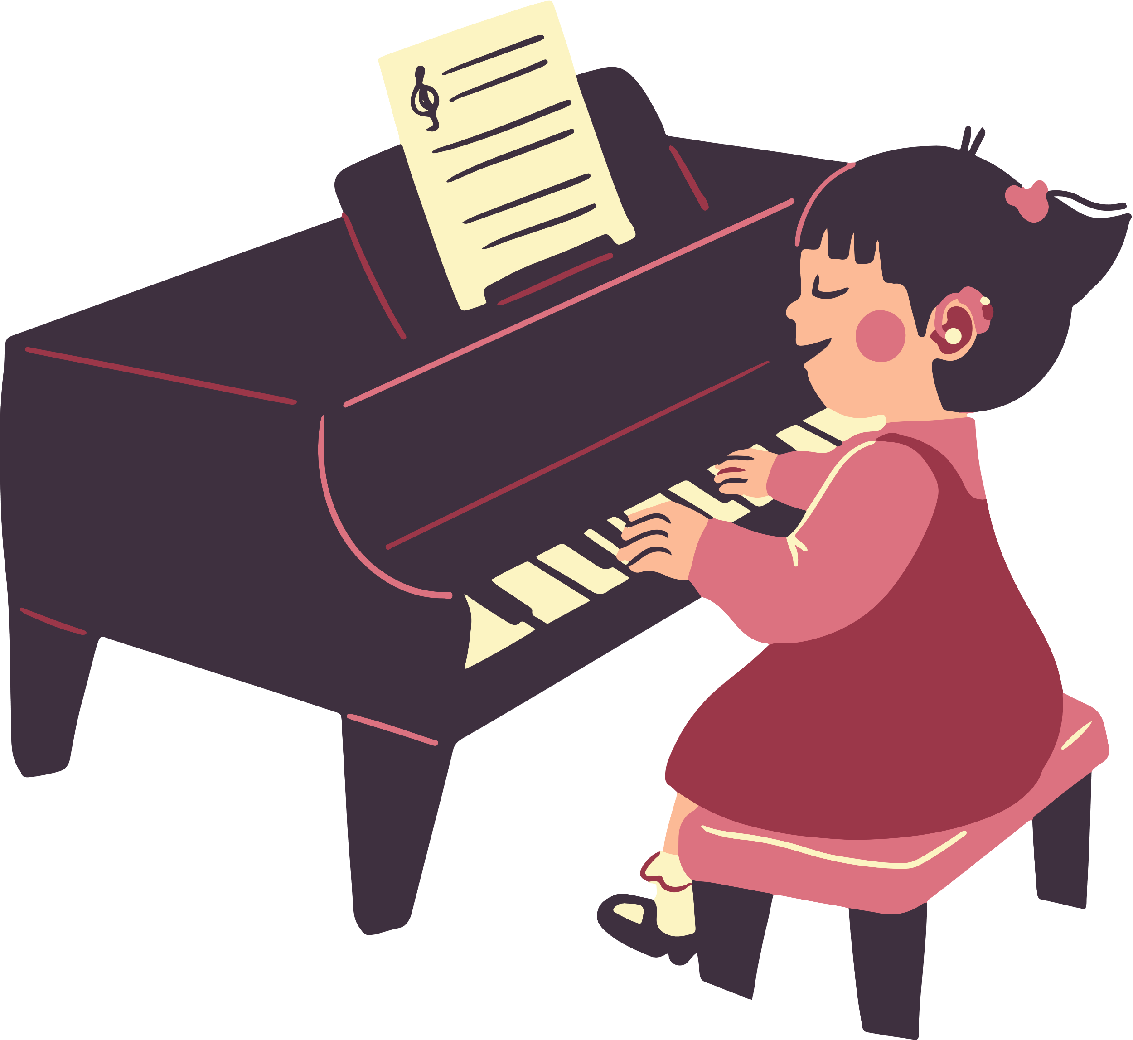

Ôn đọc nhạc
Bài số 4

Slide 10

ĐỌC NHẠC KẾT HỢP GÕ ĐỆM THEO PHÁCH
Bài số 4

Slide 11
Tiết 28
- Học bài hát: Miền quê em
- Ôn đọc nhạc: Bài số 4

Slide 12





ĐỌC NHẠC KẾT HỢP
KÍ HIỆU BÀN TAY
Bài số 4

Slide 13

Tiết 28
- Học bài hát: Miền quê em
- Ôn đọc nhạc: Bài số 4

